Slide 1
C# - WinForms 시작

Slide 2
분할된 화면 디자인을 할 수 있다.
MessageBox를 활용할 수 있고, Login 과 Main창의 연동을 이해 할 수 있다.

Slide 3
C# - WinForms 설치와 프로젝트 만들기

Slide 4
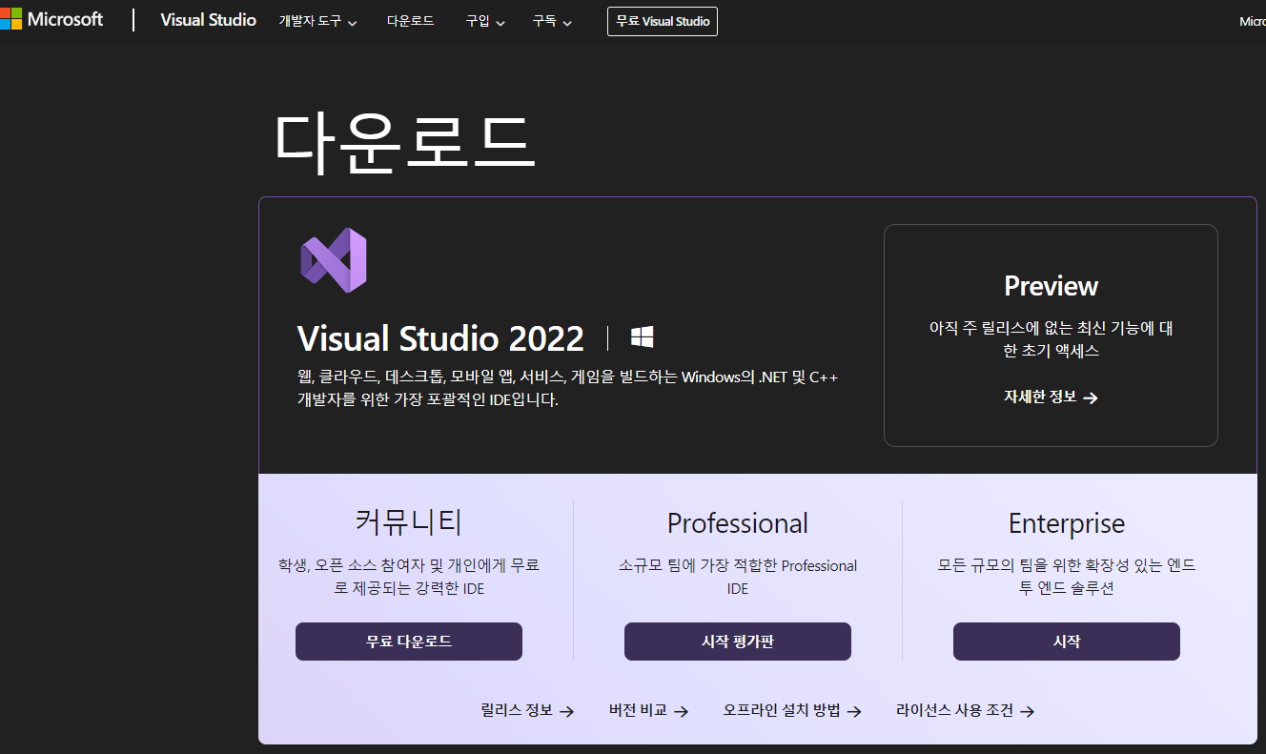
Visual studio 커뮤니티 설치
Visual Studio 커뮤니티 download [ 무료 ]
https://visualstudio.microsoft.com/ko/downloads/?utm_medium=microsoft&utm_source=learn.microsoft.com&utm_campaign=inline+link&0utm_content=download+vs2022+desktopguide+winforms

Slide 5
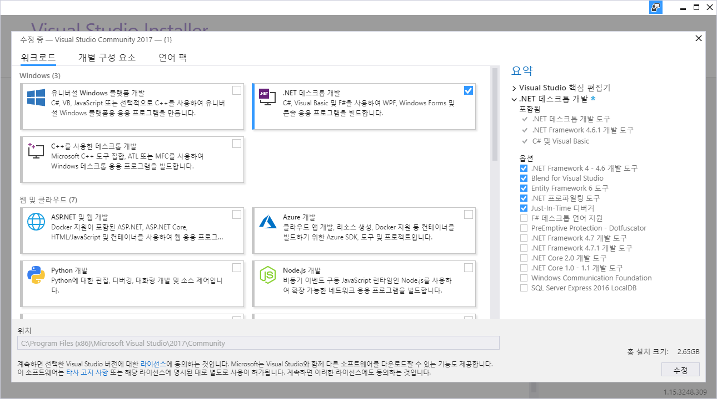
Visual studio 커뮤니티 설치
설치 할 때 .NET 데스크톱 개발을 반드시 선택해야 WinForms를 개발 할 수 있다.
.NET 데스크톱 개발 선택

Slide 6
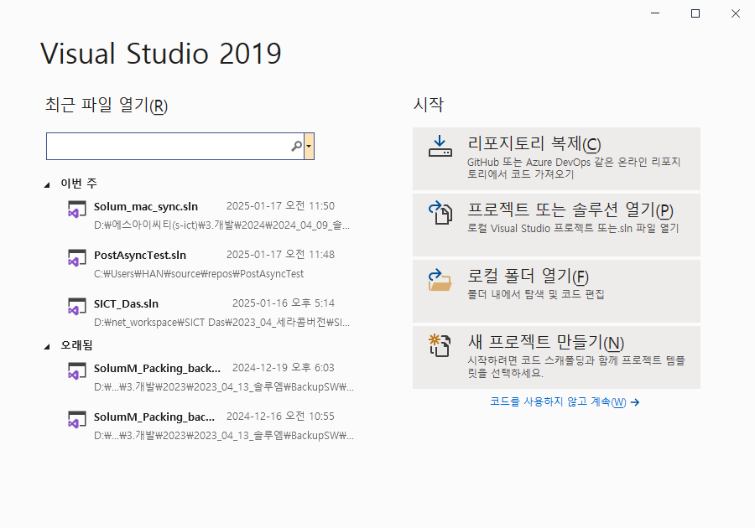
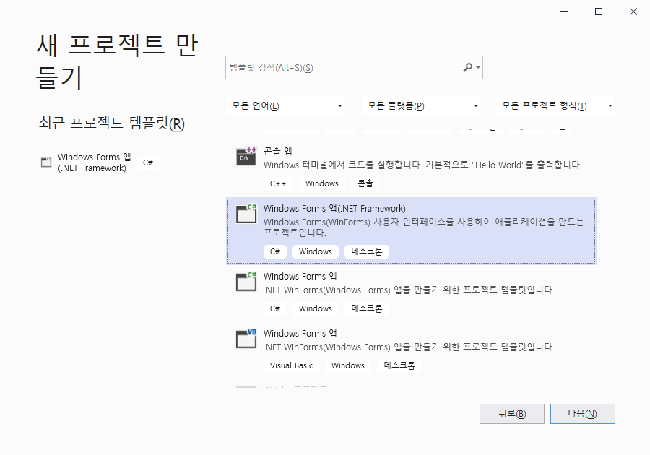
프로젝트 만들기 -1
프로젝트 만들기
Visual Studio 실행 ➔ 새 프로젝트 만들기 ➔ Windows Forms 앱 ➔ 다음

Slide 7
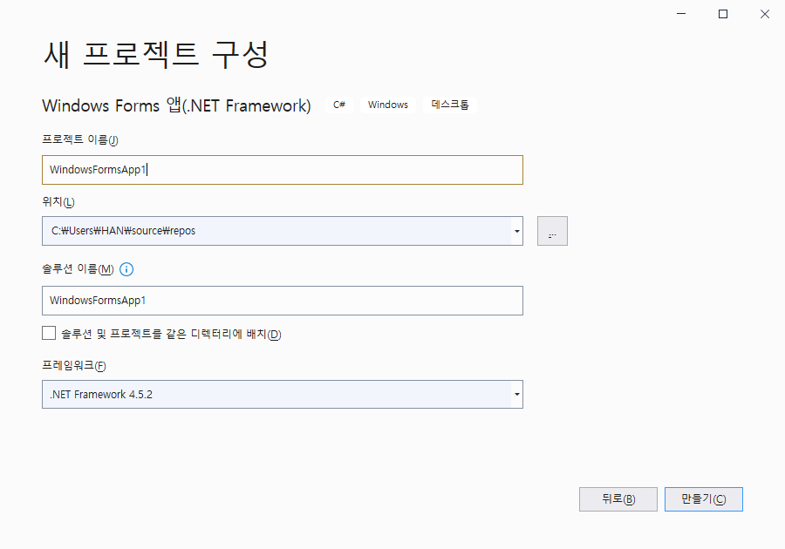
프로젝트 만들기 -2
프로젝트 만들기
프로젝트 이름 , 솔루션 이름, 프레임워크를 적절히 수정하여 만들기를 한다.
프로젝트 위치는 잘 기억한다. ( 기본위치 : 로그인한 사용자 아이디\source\repos )

Slide 8
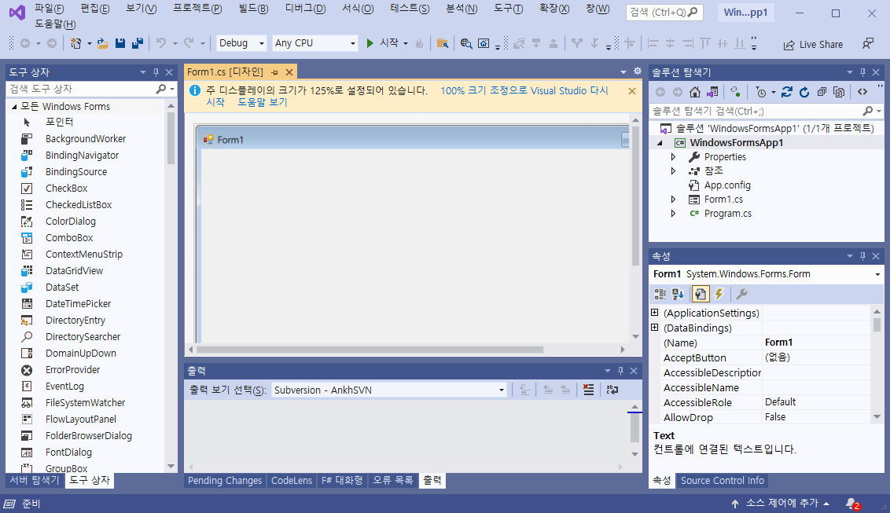
프로젝트 구성
프로젝트 구성
실행
솔루션
탐색기
도구 상자
윈폼 디자이너 , 코딩
속성
출력, 오류 등

Slide 9
프로젝트 구성
Visual Studio 설명
윈도우 폼 디자이너
폼의 크기를 조정하고 폼에 컨트롤을 배치하고 배치된 컨트롤의 위치와
크기를 수정할 수 있는 영역.
도구상자
폼에 배치할 수 있는 컨트롤과 컴포넌트의 목록을 보여주는 곳
속성 브라우저
폼 디자이너 에서 선택한 폼이나 컴포넌트의 프로퍼티와
이벤트 목록을 보여주는 곳
솔루션 탐색기
응용 프로그램을 구성하고 있는 파일과 관련 항목을 보여주는 곳
현재 응용 프로그램에 새 폼이나 파일을 추가하거나 존재는
파일이나 항목을 삭제 할 때 사용

Slide 10
C# - WinForms 입문

Slide 11
C# 입문
C#입문
C# 프로그래밍 언어
MS사의 앤더스헬스버그(Anders Hejlsberg)가 고안
.NET에 최적화된 언어
컴포넌트 지향 프로그래밍 언어
자바의 단점을 보완
실행 방법: 자바: 인터프리테이션, C#: 컴파일 방법
자바 언어를 대체할 수 있는 언어
C# 언어의 특징
객체지향 언어: 자료 추상화
델리게이트와 이벤트
멀티스레드, 예외 처리
연산자중복, 제네릭

Slide 12
C# 입문
C#입문
C계열의 언어
C++와 자바로부터 영향을 받았음
C: 연산자와 문장 등 기본적인 언어의 기능
C++: 객체지향 속성, 연산자 중복, 제네릭(Generic)
자바: 예외 처리와 스레드
C# 언어의 계통도
Algol
C
Pascal
JAVA
C++
C#

Slide 13
C# 입문
C#입문
콘솔(Console) 앱
문자 기반 명령어 프롬프트 환경에서 실행
키보드를 통해 입력, 화면에 문자 출력
윈폼 (Windows Forms) 앱
윈도우 폼 어플리케이션(Windows forms Application)의 약자
GUI를 통해서 입출력 수행
이벤트 처리 방식
C# 개발 환경
SDK를 이용 – 편집기, 컴파일러, 실행엔진, 클래스 라이브러리
통합 개발 환경 (IDE)
Visual Studio .NET

Slide 14
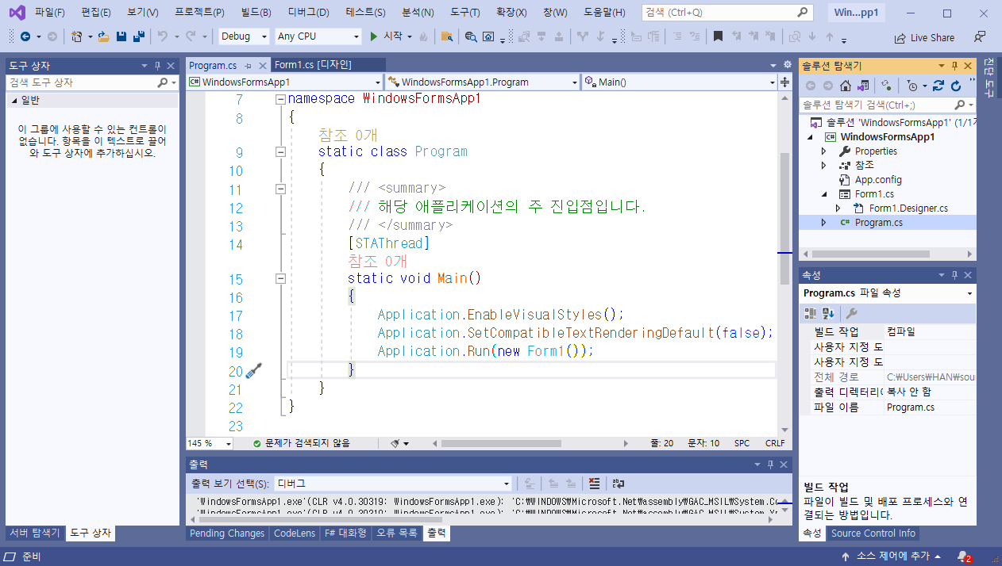
C# 입문
시작점
모든 프로그래밍은 진입점이 있다.
Windfarms의 진입점은 Program.cs의 Main함수이다.
Main함수에서 Form1을 실행시킨다.
Program.cs
시작점 Main함수
Form1객체 생성 및 실행

Slide 15
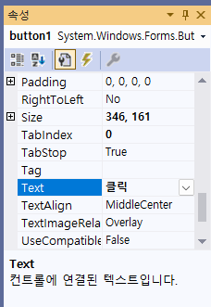
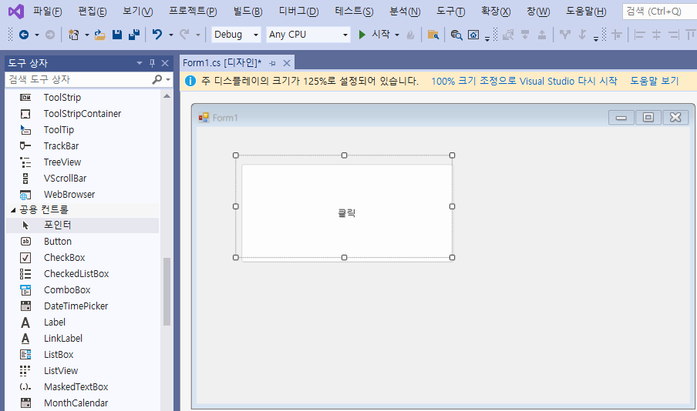
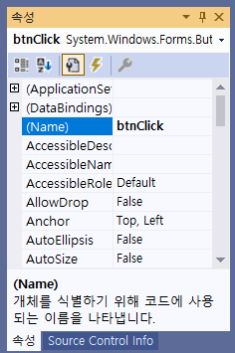
C# 입문
버튼 윈폼에 올리고 속성 수정하기
좌측 도구상자에서 Button을 선택하여 우측 디자이너에 그려준다.
Button 속성 창에서 Text를 클릭이라고 수정한다.
Button 속성 창에서 Name을 btnClick이라고 수정한다.
Text ➔ 클릭
Name ➔ btnClick

Slide 16
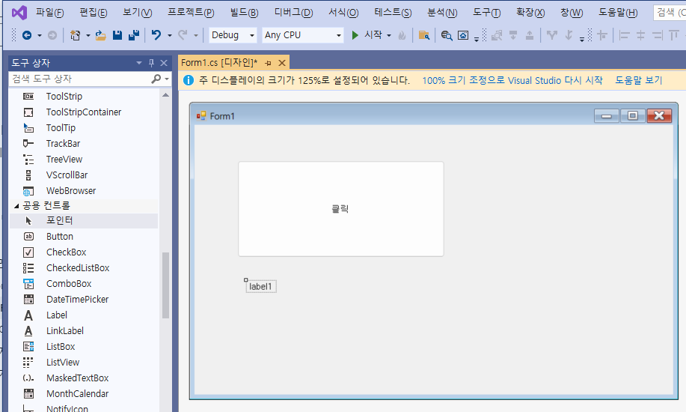
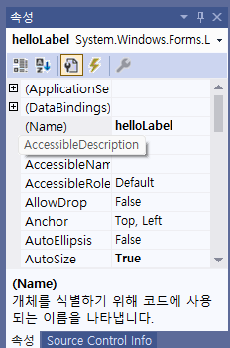
C# 입문
레이블 윈폼에 올리기
좌측 도구상자에서 Label을 선택하여 우측 디자이너에 그려준다.
Label의 Name을 helloLabel로 변경한다.
Name ➔ helloLabel

Slide 17
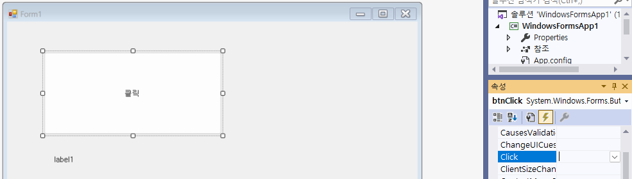
C# 입문
버튼 Click 이벤트 적용하기
버튼을 선택하고 이벤트(번개표시)를 선택하여 Click 이벤트의 빈 공간을 더블 클릭하여 이벤트 코드를 생성한다.
이벤트 이름은 만들어줘도 되고 더블 클릭하면 자동으로 이름을 완성해준다.
아래와 같이 helloLabel의 Text를 “Hello Label !” 문자열로 변경하도록 코드를 완성한다.
Click 이벤트
private void btnClick_Click(object sender, EventArgs e)
{
helloLabel.Text = "Hello Label !";
}
helloLabel의 Text속성을 “Hello Label !” 로 변경한다.

Slide 18
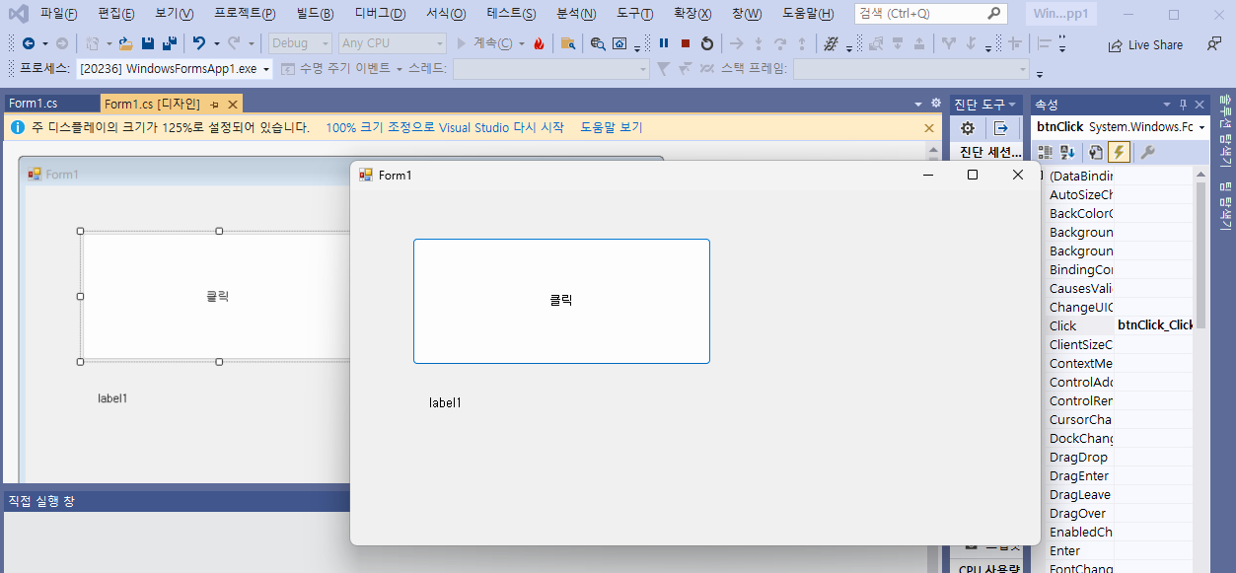
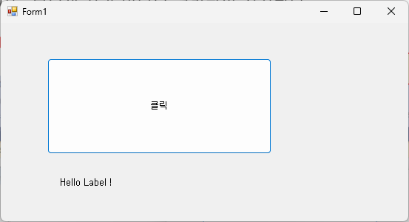
실행
프로젝트를 실행해본다.
WinForms가 보여진다.
정지는 붉은색 사각 버턴을 클릭하여 정지한다.
Debug와 Release를 선택하여 실행 할 수 있다.
실행
정지
Debug or Release
버튼 클릭하여 변경됨을 확인

Slide 19
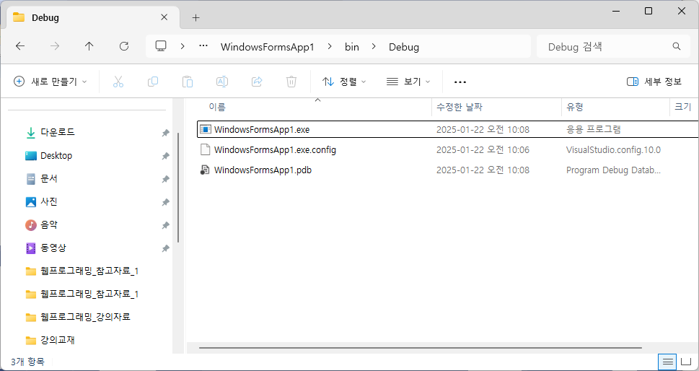
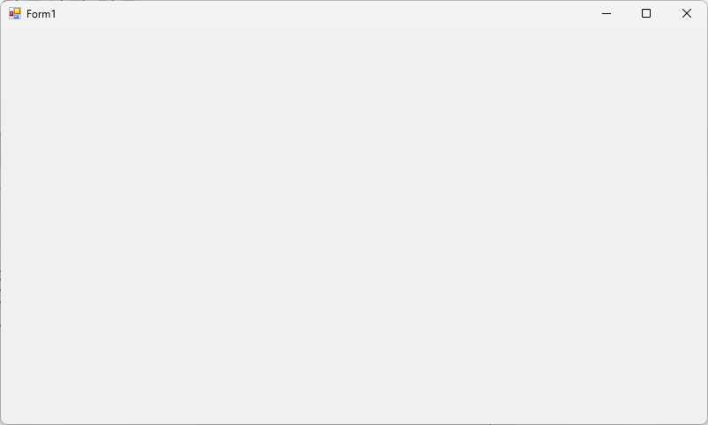
실행
프로젝트 실행 후 아래와 같이 프로젝트 경로에 가서 컴파일 된 exe파일을 확인 할 수 있다.
경로 : 프로젝트 생성에서 만들어진 경로 : 기본위치 : 로그인한 사용자 아이디\source\repos
Debug 폴더가 기본이며 , Release로 실행하면 Release폴더에 생성된다.
컴파일 된 exe파일

Slide 20
신규 WinForms프로젝트를 원하는 도구를 윈폼에 올려서 만들고 Debug와 Release로 컴파일 하여 각각 exe파일을 만들어 봅시다.

Slide 21
Q&A

